Slide 1


KHỞI ĐỘNG

Slide 2

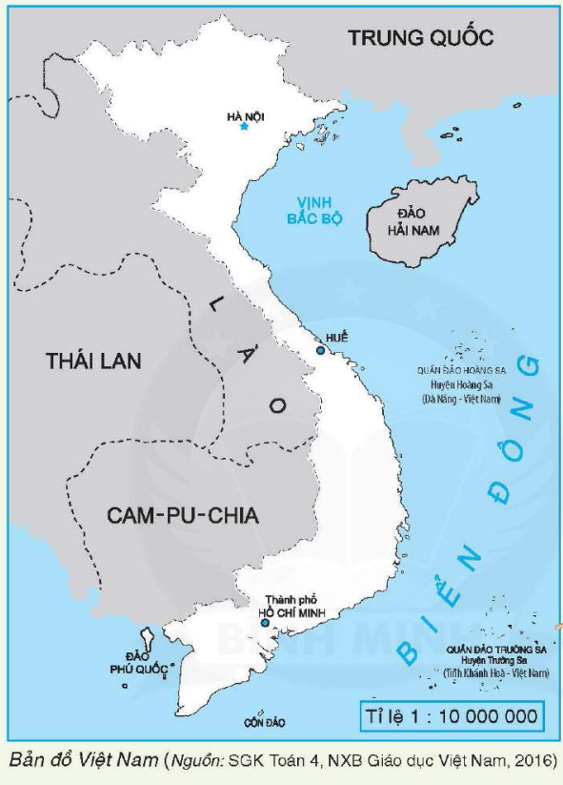


Tỉ lệ 1: 10 000 000
Có nghĩa là gì nhỉ?
Notes:
Thiết kế Hân Di zalo 0948607584

Slide 3

Thứ ….ngày ….tháng….năm …
Tiết 96:
TỈ LỆ BẢN ĐỒ

Slide 4

YÊU CẦU CẦN ĐẠT
- Bước đầu nhận biết được ý nghĩa, kí hiệu của tỉ lệ bản đồ.
- Bước đầu vận dụng được trong tình huống thực tiễn.

Slide 5
KHÁM PHÁ

Slide 6

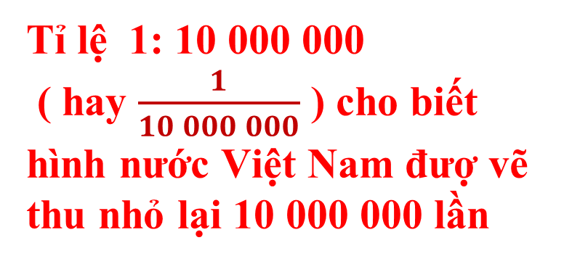
Tỉ lệ 1: 10 000 000 ghi trên bản đồ là tỉ lệ bản đồ
Tỉ lệ 1: 10 000 000
( hay $\frac{1}{10 000 000}$ ) cho biết hình nước Việt Nam đượ vẽ thu nhỏ lại 10 000 000 lần
Ví dụ: Độ dài 1 cm trên bản đồ ứng với độ dài thật là
10 000 000 cm hay 100 km
Notes:
Thiết kế Hân Di zalo 0948607584

Slide 7
Luyện tập
Thực hành

Slide 8
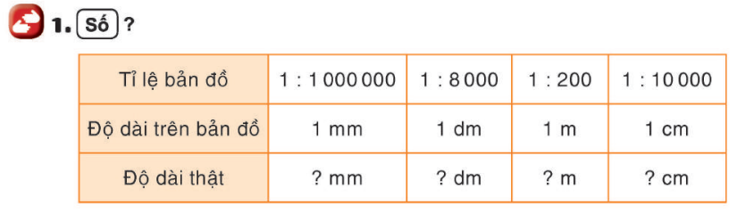
1 000 000 mm
8000 dm
200 m
10 000 cm

Slide 9
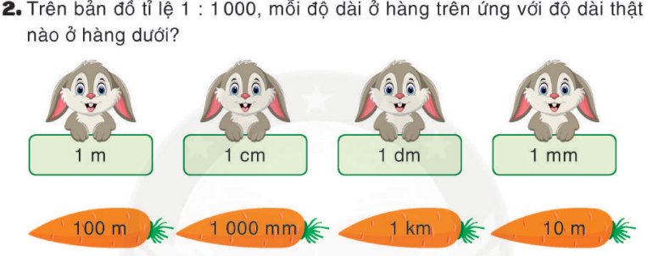

Slide 10
Vận dụng

Slide 11
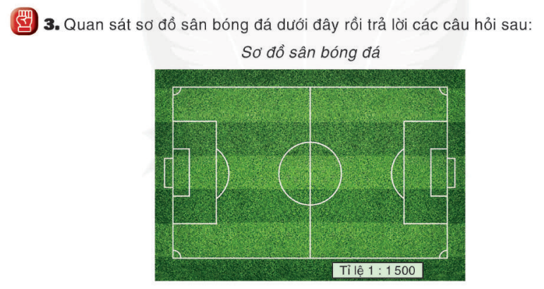
a) Sơ đồ sân bóng trên có tỉ lệ là bao nhiêu?
a) Sơ đồ sân bóng trên có tỉ lệ là 1 : 1 500.
b) Trên sơ đồ, sân bóng đá được vẽ thu nhỏ bao nhiêu lần?
b) Trên sơ đồ, sân bóng đá được vẽ thu nhỏ 1 500 lần.
c) Khoảng cách giữa hai điểm trên sơ đồ là 1 cm thì khoảng cách thật giữa hai điểm đó trên sân bóng là bao nhiêu mét?
c) Khoảng cách giữa hai điểm trên sơ đồ là 1 cm thì khoảng cách thật giữa hai điểm đó trên sân bóng là 1 500 cm hay 15 m.

Slide 12






CỦNG CỐ

Slide 13





Hoàn thành bài tập
Chuẩn bị bài sau

Slide 14




